Slide 1
LC04 – Oxydants et réducteurs
Niveau : Lycée (terminale STL)
Prérequis : Classification périodique, électronégativité, Lewis
Tableau d’avancement, équations de réaction
Equilibre chimique, constante d’équilibre
Acides et bases en solution aqueuse
Titrages acide/base
Loi d’Ohm

Slide 2
Oxydants et réducteurs
Plan
Oxydants, réducteurs et couples redox
Nombre d’oxydation
Couple oxydant/réducteur
Réactions d’oxydo-réduction
Potentiel de Nernst
Expression
Echelle de potentiel
Potentiel et équilibre
Utilisation des réactions d’oxydo-réduction
Electrode, demi-pile, pile
Electrode de référence
Titrage potentiométrique

Slide 3








Introduction
$$Fe$$
$$Fe$$
$$Zn$$
$$Zn$$
$${Cu}^{2+},{SO}_{4}^{2−}$$
$${Zn}^{2+},{SO}_{4}^{2−}$$
$${Cu}^{2+},{SO}_{4}^{2−}$$
$${Fe}^{2+},{SO}_{4}^{2−}$$
Dépôt de cuivre
Rien
Dépôt de cuivre
Dépôt de fer

Slide 4
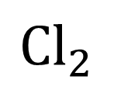
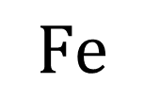



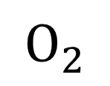
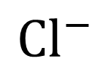




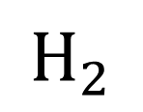
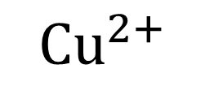
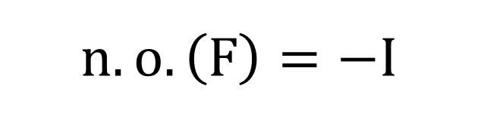



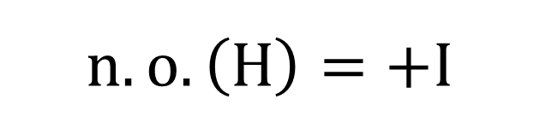
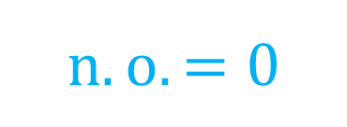

I – Oxydants, réducteurs et couples rédox
1) Nombre d’oxydation
$$F$$
$$H$$
$$n.o.\left(H\right)=+I$$
$$n.o.\left(F\right)=−I$$
Corps pur diatomique
Atome ou ion simple
Molécule/ion complexe
$$O$$
$$−$$
$$−$$
$$H_{2}$$
$$O_{2}$$
$${Cl}_{2}$$
$$Fe$$
$${Cu}^{2+}$$
$${Cl}^{−}$$
$$O$$
$$S$$
$$O$$
$$O$$
$$n.o. =0$$
$$n.o. =charge$$
$$∑n.o. =charge globale$$

Slide 5

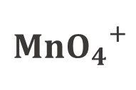
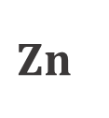
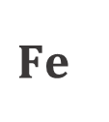
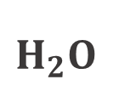

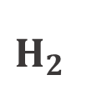
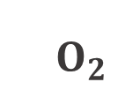
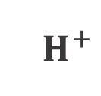


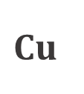
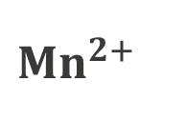
II – Potentiel de Nernst
2) Echelle de potentiel
$$E^{o} (V)$$
$${MnO_{4}}^{+}$$
$$Mn^{2+}$$
1,51
$$O_{2}$$
$$H_{2}O$$
1,23
Oxydants
$${Cu}^{2+}$$
$$Cu$$
Réducteurs
0,34
$$H^{+}$$
$$H_{2}$$
0,00
$${Fe}^{2+}$$
$$Fe$$
-0,44
$${Zn}^{2+}$$
$$Zn$$
-0,76

Slide 6
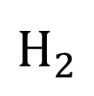
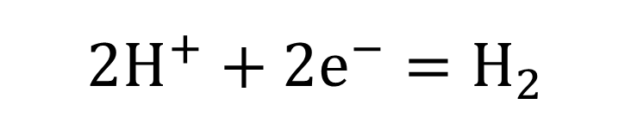
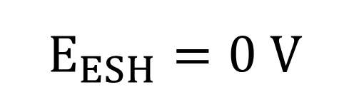
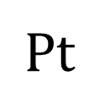
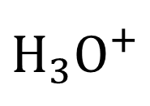
III – Utilisation des réactions d’oxydo-réduction
2) Electrode de référence
$$Pt$$
$$2H^{+}+2e^{−}=H_{2}$$
$$E_{ESH}=0 V$$
$$H_{2}$$
$${H_{3}O}^{+}$$

Slide 7
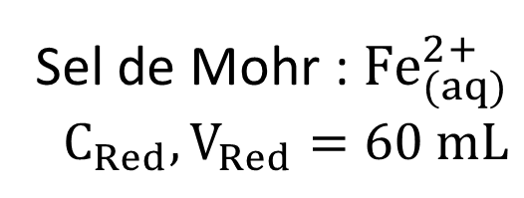
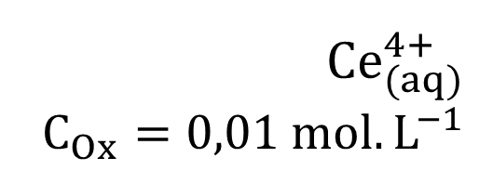



III – Utilisation des réactions d’oxydo-réduction
3) Titrage potentiométrique
$$V$$
$${Ce}_{(aq)}^{4+}$$
$$C_{Ox}=0,01 mol.L^{−1}$$
$$Pt$$
$$ESH$$
Sel de Mohr : ${Fe}_{(aq)}^{2+}$
$$C_{Red},V_{Red}=60 mL$$
Ortho-phénanthroline ferreuse

Slide 8
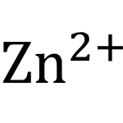
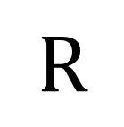


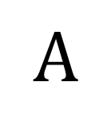
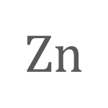

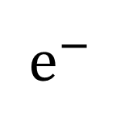
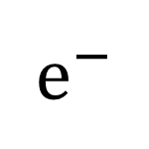
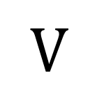
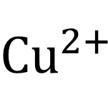
III – Utilisation des réactions d’oxydo-réduction
4) Pile Daniell
$$e^{−}$$
$$e^{−}$$
$$A$$
$$R$$
$$V$$
Pont salin
$$Zn$$
$$Cu$$
anions
cations
$${SO}_{4}^{2−}$$
$${SO}_{4}^{2−}$$
$${Zn}^{2+}$$
$${Cu}^{2+}$$

